Slide 1
XXXXXX
XXXXXXXXX
XXX
XXXXXXXXXX
XXXXXXXXXXXXXXXX
注：公開されている地域、
例）「東京都中央区」等
チーム紹介、目標、意気込み
ダミーテキストダミーテキストダミーテキストダミーテキスト
ダミーテキストダミーテキスト
ダミーテキスト
ダミーテキスト
ダミーテキスト
ダミーテキスト
モデルの構成
要求分析
ダミーテキストダミーテキストダミーテキストダミーテキストダミーテキストダミーテキストダミーテキストダミーテキスト
ダミーテキストダミーテキスト
ダミーテキストダミーテキスト
分析モデル
ダミーテキストダミーテキストダミーテキストダミーテキストダミーテキストダミーテキストダミーテキストダミーテキスト
ダミーテキストダミーテキスト
ダミーテキストダミーテキスト
（文字サイズは16ポイント以上）
注：北海道、東北、北関東、東京、 南関東、東海、北陸、関西、中四国、
九州北、九州南、沖縄のいずれか
注：公開されている所属名を記載、個人参加の場合は”個人”を記載
配布時のこの領域の大きさが記載可能な範囲です
モデルの概要
ダミーテキストダミーテキストダミーテキストダミーテキストダミーテキストダミーテキストダミーテキストダミーテキスト
ダミーテキストダミーテキスト
ダミーテキストダミーテキスト
（文字サイズは16ポイント以上、全角で300文字程度）
提出時には消してください
提出時には消してください
提出時には消してください
ここに書いた説明で、どのように分析設計が進められ、分析に何が書いてあるか、設計の何が書いてあるか、制御として何に取り組んでいるか、それらがどのようにつながっているか、といったことが把握できる
ここに書いた説明で、モデル図全体を読んで得られる分析、設計の全体像、重要なポイント、効果や実績を捉えることができる

Slide 2
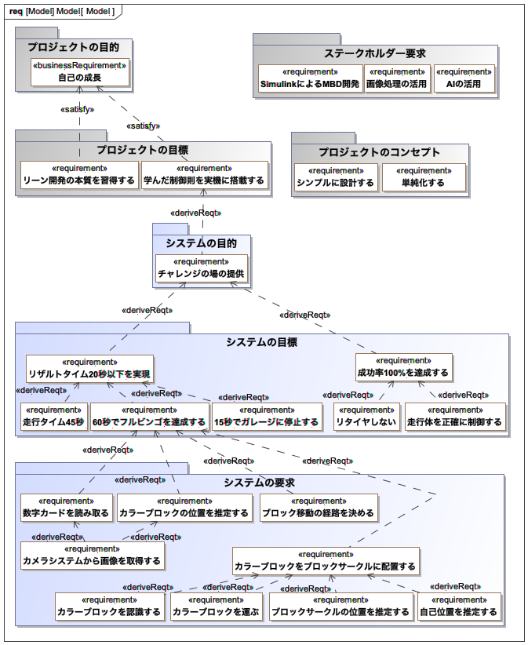
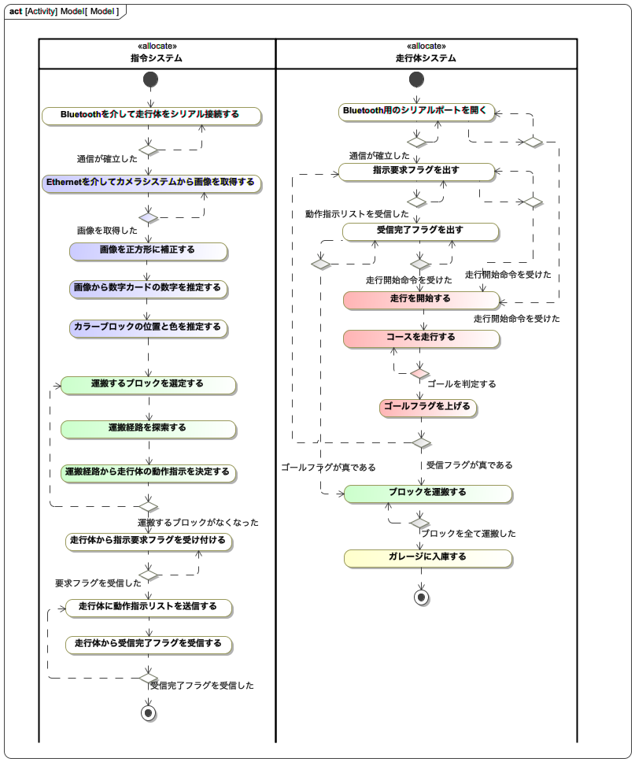
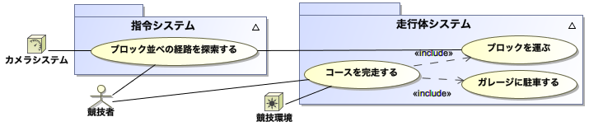
要求モデル
要求モデルをSYSMLの
A.要求図、B.ユースケース図、C.機能フロー図で示す。
①
①システムの目的を定義するために、我々の活動(プロジェクト)の目的と目標を始めに定義した。
②①の目的と目標からシステムの目的と目標を導出した。
③システムの目標から機能要求を分析、定義した。
C.機能フロー図
キャリブレーション後からガレージまでの機能フロー図を示す。
A.要求図
②
③
B.ユースケース図
システムを司令システム(Bluetooth機器)と走行体システムで構成するコンセプトとし、それぞれの振る舞いを定義した。
※ユースケース記述は割愛する

Slide 3
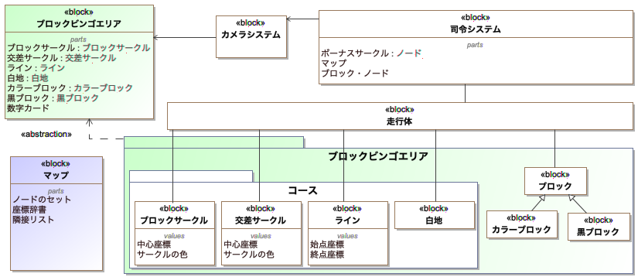
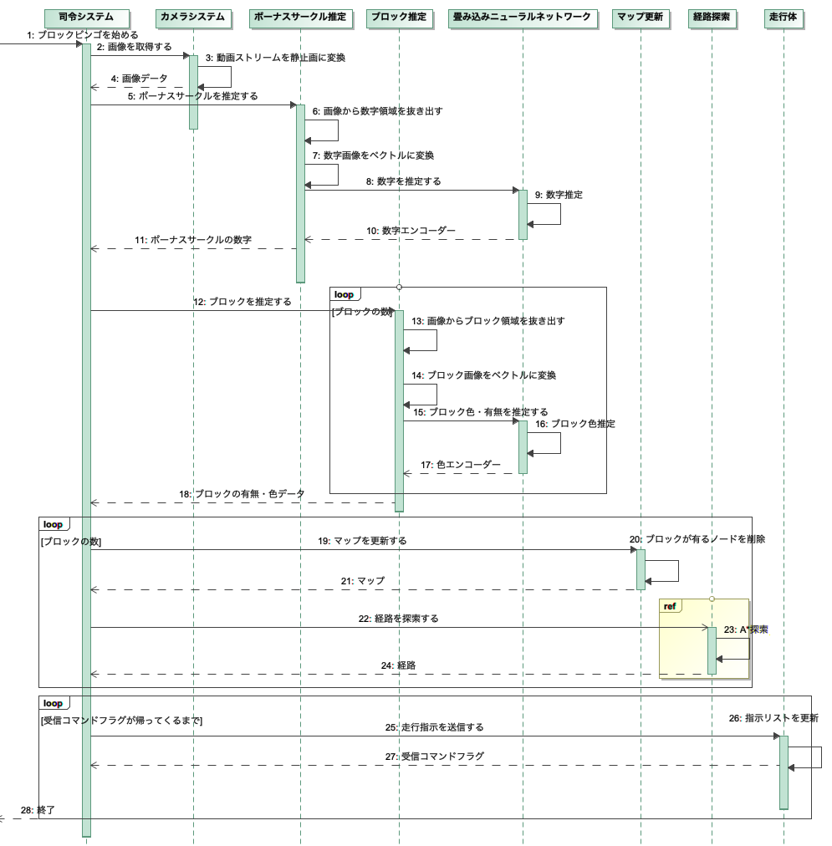
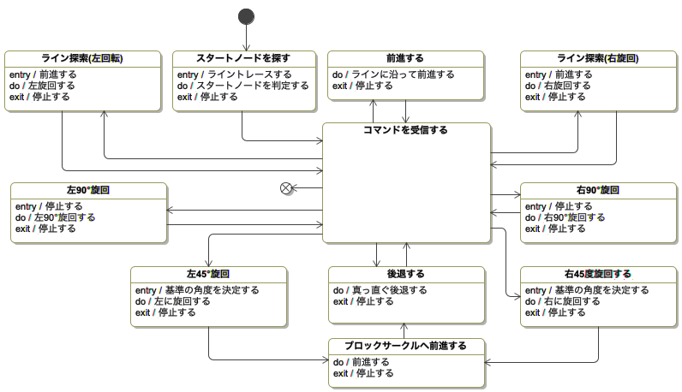
分析モデル
ゲームの要素定義
ゲームの構成要素をSYSMLのブロック図で示す。
指針
プロジェクトのコンセプト「シンプルに設計する」から4つの指針を定義した。
 | コンセプト | 指針 | 有効性
① | 単純に解く | フルビンゴのみを狙う | 検索の組み合わせの削減
② | 単純に動作する | ブロックが置かれた交差サークルは通過しない | 単純な動作による品質向上
③ | 単純に探索する | 運搬経路はA*探索を繰り返す事によって行う | 開発工数の削減
④ | 単純に実装する | 機能実現はPythonのライブラリやIPを活用する | 検証工数の削減
①
③
③
解法をシーケンス図で示す。
解法
0
②
1
2
3
①ブロックサークルと交差サークルは
司令システム内では 接点(ノード)と
して扱う。
4
5
6
ノード
青ノード
7
8
9
10
スタートノード
緑ノード
ゴールノード
緑ノード
11
12
赤ノード
ボーナスノード
②左図の実線と点線はノード間の接続を
示す。実線は実コース上にラインが
存在し、点線はラインが存在しない。
13
14
15
16
17
18
19
③司令システムはブロック運搬経路を
探索するためにマップを持つ。マップ
はブロックが無いノードの集合である。
20
21
22
23
走行体の動作定義
走行体の動作を状態遷移図で示す。
※トリガーや遷移ガードなどは割愛
①プロジェクトのコンセプト「単純化する」からブロックを避けるなどの
複雑な動作は排除した。
②単純化のため、コマンド受信（更新）と動作を繰り返す。

Slide 4
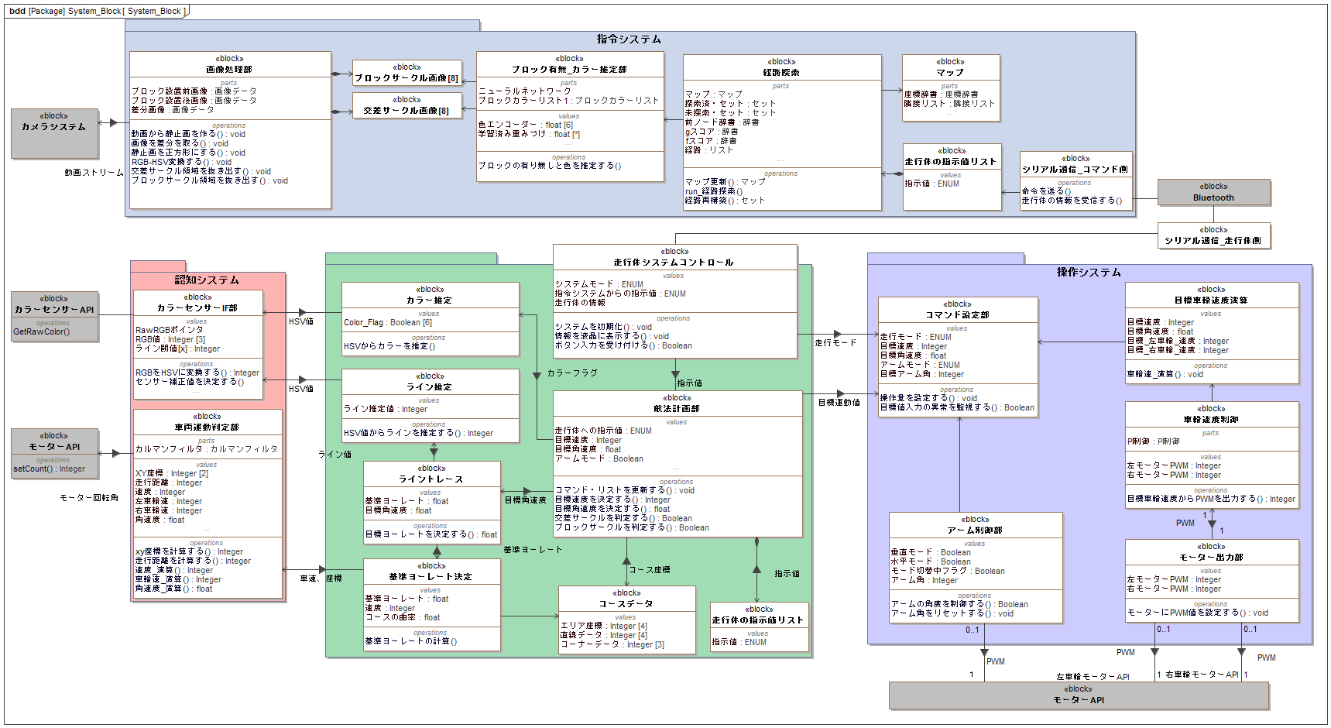
システム図
gスコア→実距離・辞書
Fスコア→概算距離・辞書
数字領域を抜き出す

Slide 5
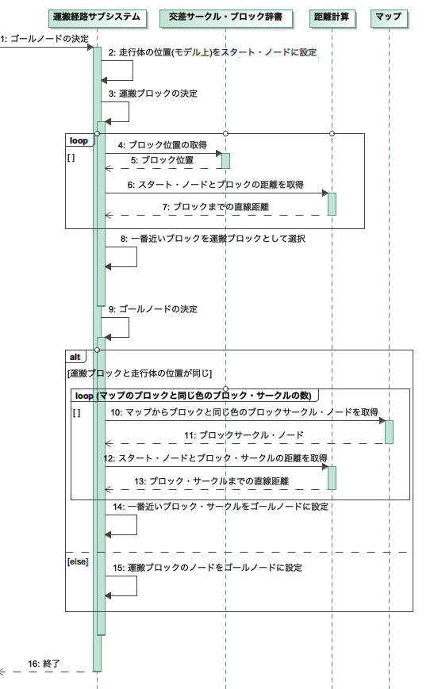
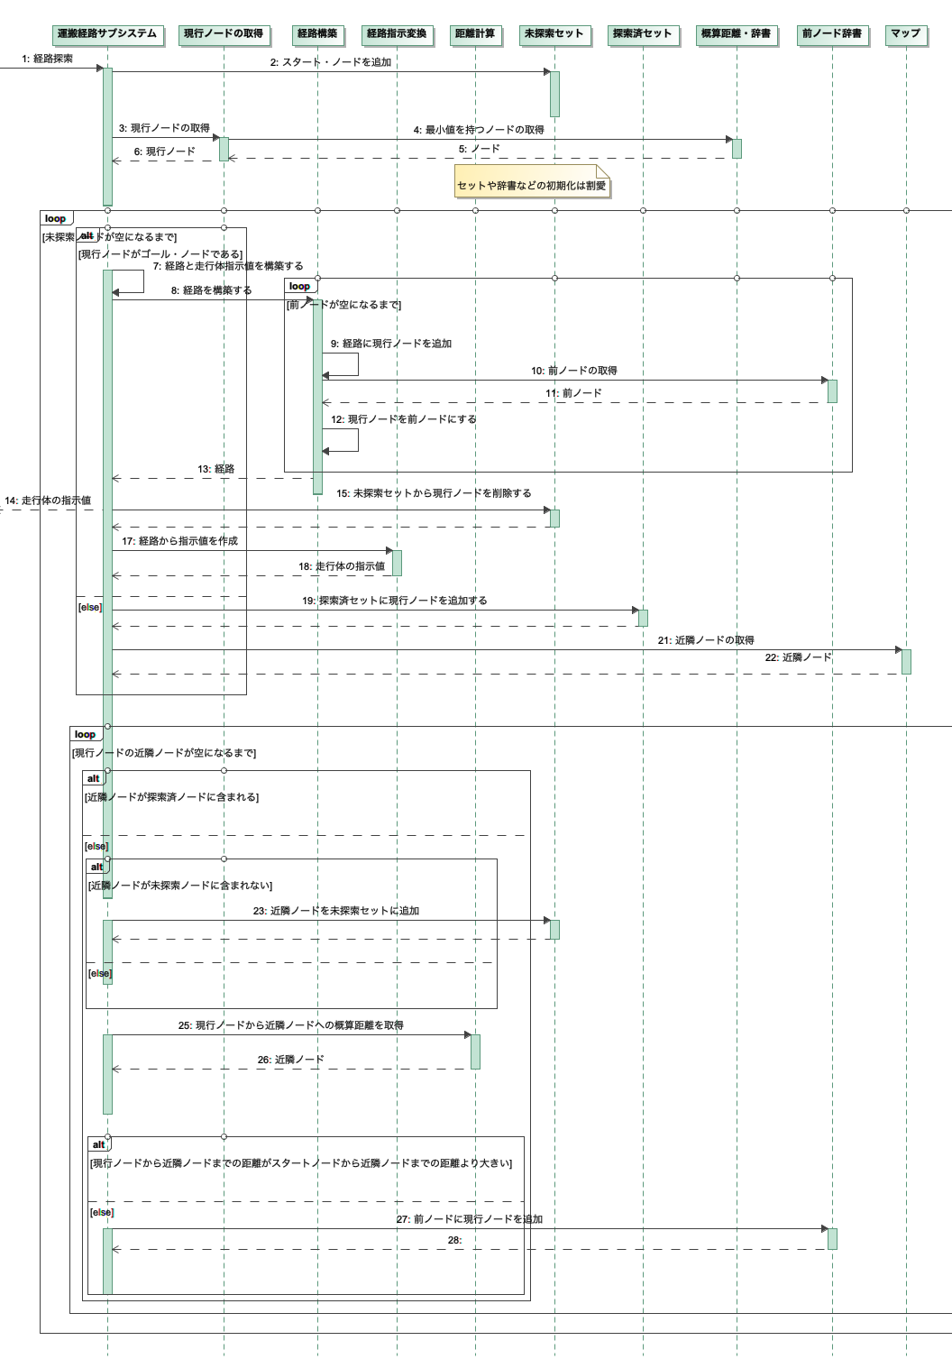
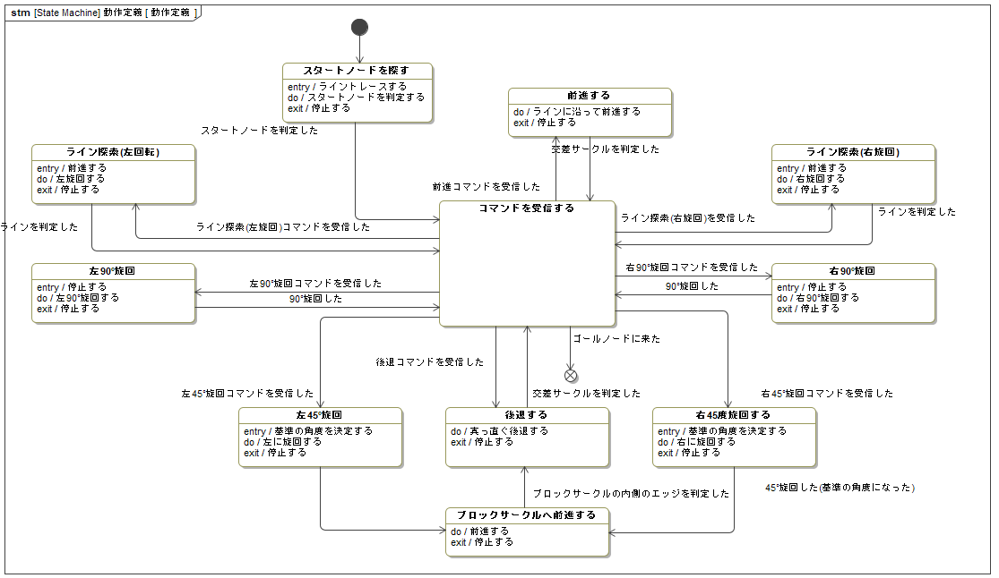

Slide 6
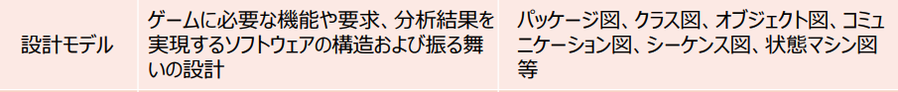
設計モデル
ここに設計のモデルを書く

Slide 7
システム図
司令システム
数字カード
の推定
(CNN)
ブロック並べ
経路探索
(A* search)
20190508
Kaoru Ota
カメラ
システム
Ethernet
画像取得
fromURL
ルーター
カラーブロック
の推定
(Computer Visio
or
CNN)
システムの目的：チャレンジの場の提供
走行体の
位置取得
Bluetooth
走行体システム
Bluetooth
操作
走行体
物理モデル
認知
判断
自己位置推定
(Kalman Filter)
目標運動量の
判定
Motor
Encoder
走行体
制御
Motor Ctl
Motors
ライン推定
(ニューラル
ネットワーク??)
Color
Sensor

Slide 8
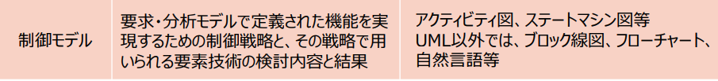
制御モデル
最後のページ
ここに制御のモデルを書く

Slide 10
制御モデル
制御技術①
①-1. 制御戦略
①-2で定義した要素技術を使ってどのように選択した機能を実現するか
①-2.要素技術
・機能実現する上での課題は何か？
・どのような対策を実施したか？
・どのような条件・範囲で使うのか？
・性能・信頼性・安全性など機能の実現性に対して効果があるか？
制御技術②
②-1. 制御戦略
②-2で定義した要素技術を使ってどのように選択した機能を実現するか
②-2.要素技術

